Slide 1
辐射防护用X、γ辐射剂量当量(率)仪和监测仪检定规程
报告人：李德红
中国计量科学研究院电离辐射所
2018年7月25日

Slide 2
内容纲要
中国计量院介绍
电离辐射所简介
JJG 393-2003 辐射防护用X、γ辐射剂量当量(率)仪和监测仪检定规程

Slide 3
第一部分：
中国计量科学研究院

Slide 4
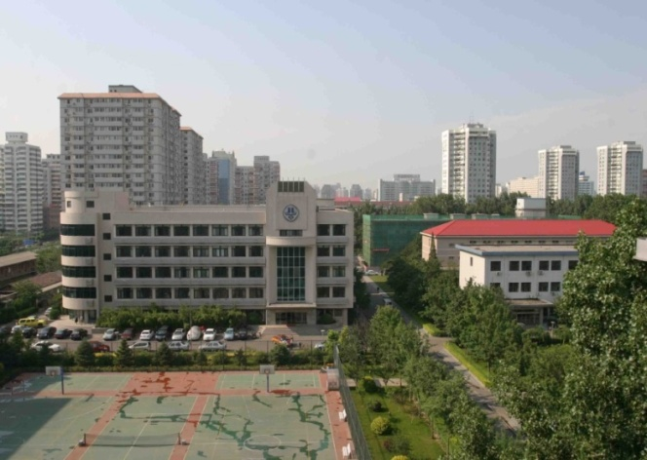
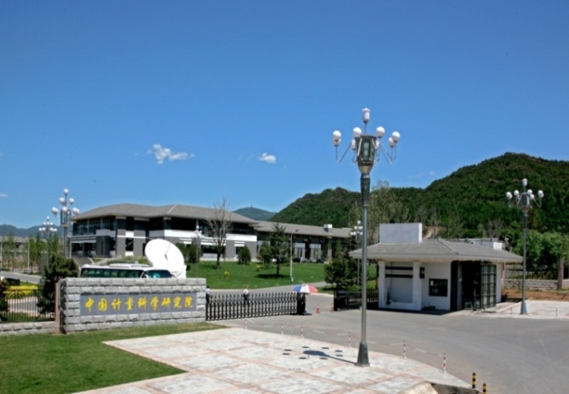
中国计量院：基础设施
侧重传统计量科学研究和检测校准服务，是检测校准服务基地。
侧重对环境条件有较高要求的高端计量科学研究，是科技创新及国际合作人才培养基地。
两院区建设
和平里院区占地8万
实验室面积6.4万
昌平院区，占地56万，总建面积4.7万，先进的精密测量实验室350余间。

Slide 5
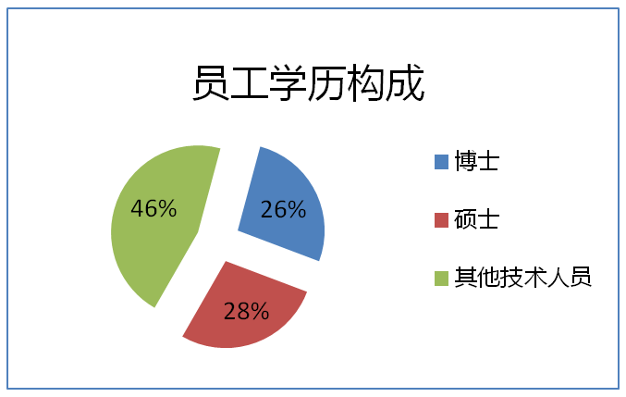
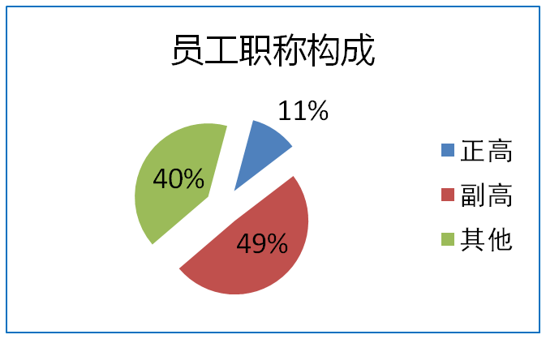
中国计量院：人才队伍
全院在职职工约1000人
专业技术人员700余人
  2位中国工程院院士
  79名研究员
  355名副研究员、高级工程师
  192名博士， 223名硕士
  离退休1118人
经费: 约9.96亿元人民币
  70% 国家财政拨款
  30% 服务收入

Slide 6
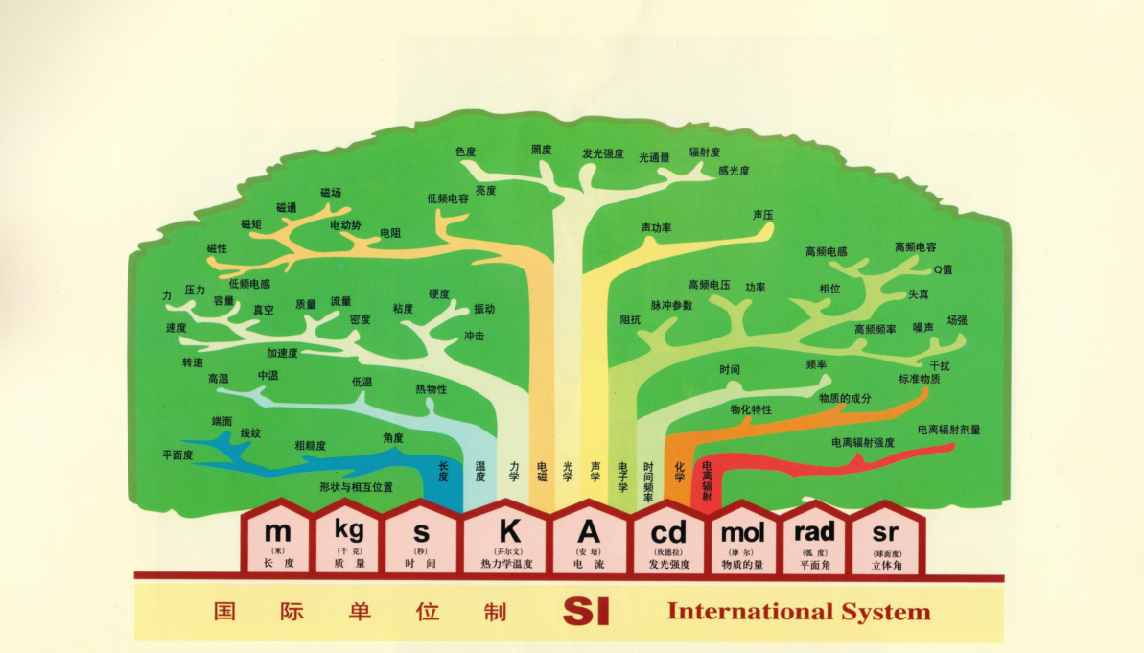
中国计量院：科技水平
建立国家基准装置130项，完成国际关键比对335项。
建立国家标准装置324项，有证标准物质1506种。
国际互认的测量与校准能力1517项，位居世界第4，亚洲第1。
物理化学的实物百科全书
生物
信息
电子
海洋
空间
新能源
新材料
Notes:
整体介绍中国计量院科技水平，包括覆盖的专业、国家基准、标准、国际比对。尤其是国际互认的CMC项目

Slide 7
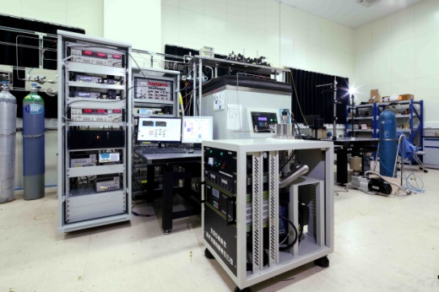
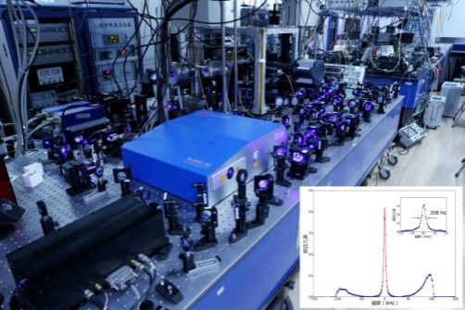
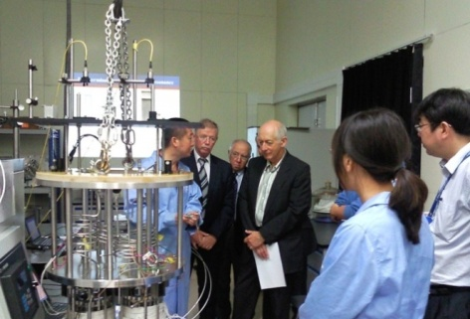
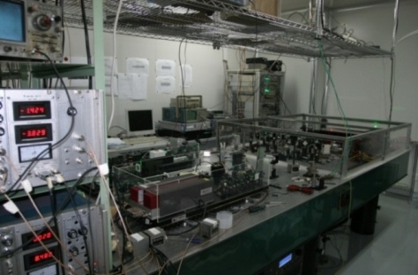
中国计量院: 科技水平
成效显著
1980年以来，共获得国家科技奖励80项,省部级奖400余项。
  “十一五”以来，获国家科技进步奖12项，其中一等奖3项、二等奖9项。
玻尔兹曼常数测量
新型
锶原子
光晶格钟
Kg重新
定义的
能量天平
国际
最好水平
2亿年不差一秒
第三种新方法
NIM5激光冷却-铯原子喷泉钟
量子化霍尔电阻器件及阵列
驾驭国际原子时
部分成果在国际上处于“领跑”阶段
国际先进行列

Slide 8



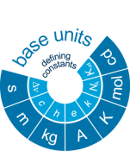


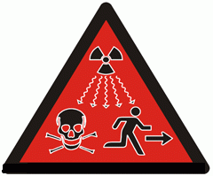

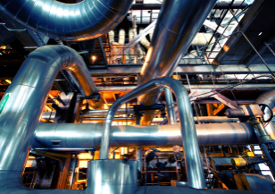
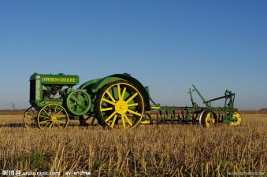

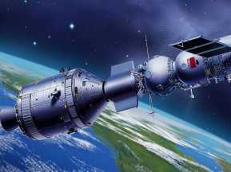
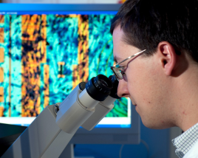
中国计量院：服务国民经济
中国计量院
国际互认
各国国家计量院
国家基准
基本单位和导出单位
每年为20余万台计量标准器和部分计量器具提供量值溯源。
每年发售标准物质约43.2单元
每年服务约1.8万个客户。
量
值
传
递
省级计量机构
行业、部门计量标准
社会公用
计量标准
工业
农业
国防
… …

Slide 9
第二部分：电离辐射计量
    基本概述
    人员结构、学术任职、基标准，国际比对和CMC
    在研项目与发展规划

Slide 10
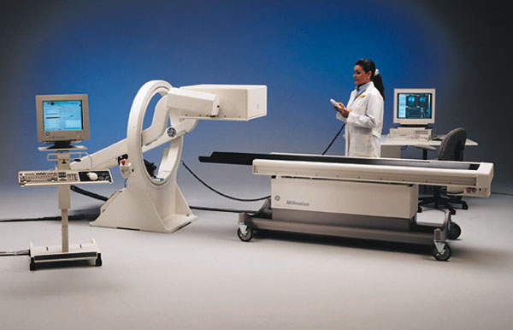
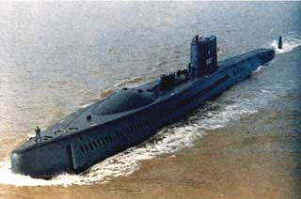
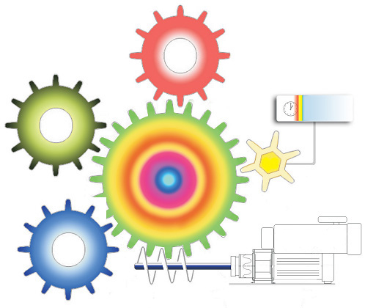
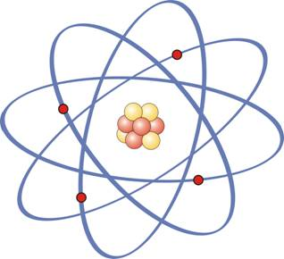

电离辐射计量科学研究所
医 学 计 量
国防科研
技术法规
电离辐射计量溯源体系
QC
环境辐射
社会需求
三个方向：辐射剂量，放射性活度，中子计量

Slide 11
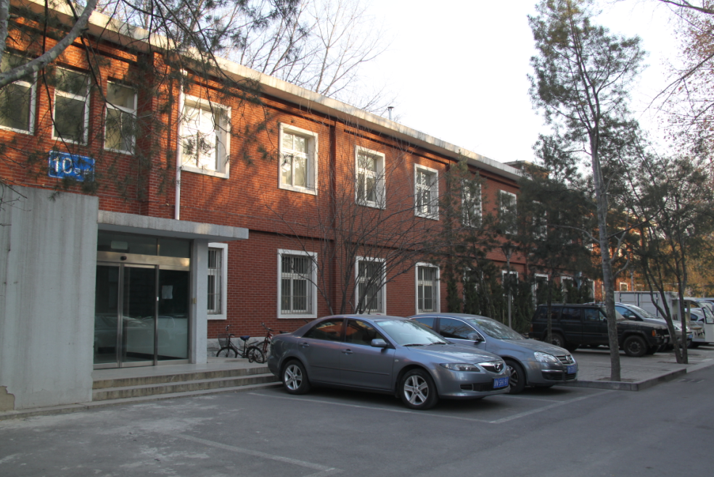
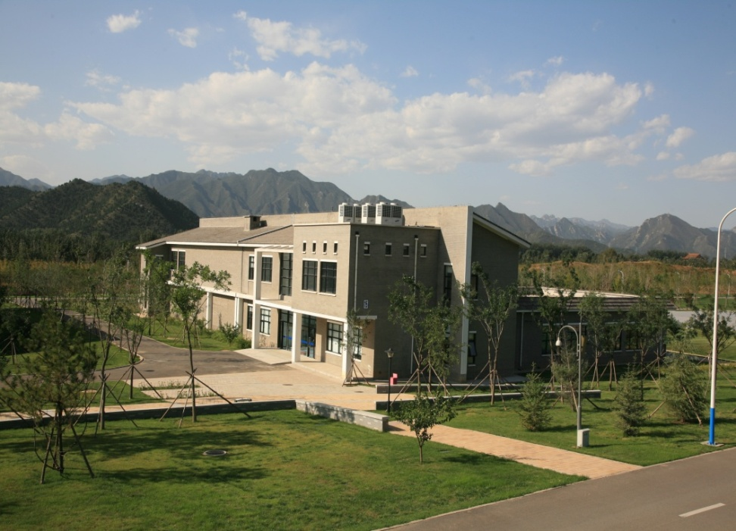
电离辐射所
人员：在编人员25人，合同制、劳务派遣、研究生等共约30人
实验室面积：约6000平方米
和平里院区电离辐射楼
昌平院区15号楼

Slide 12
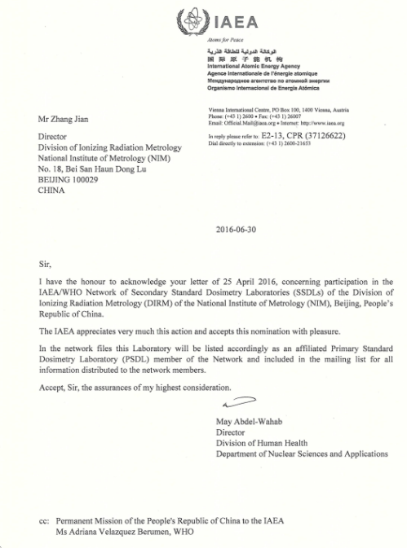
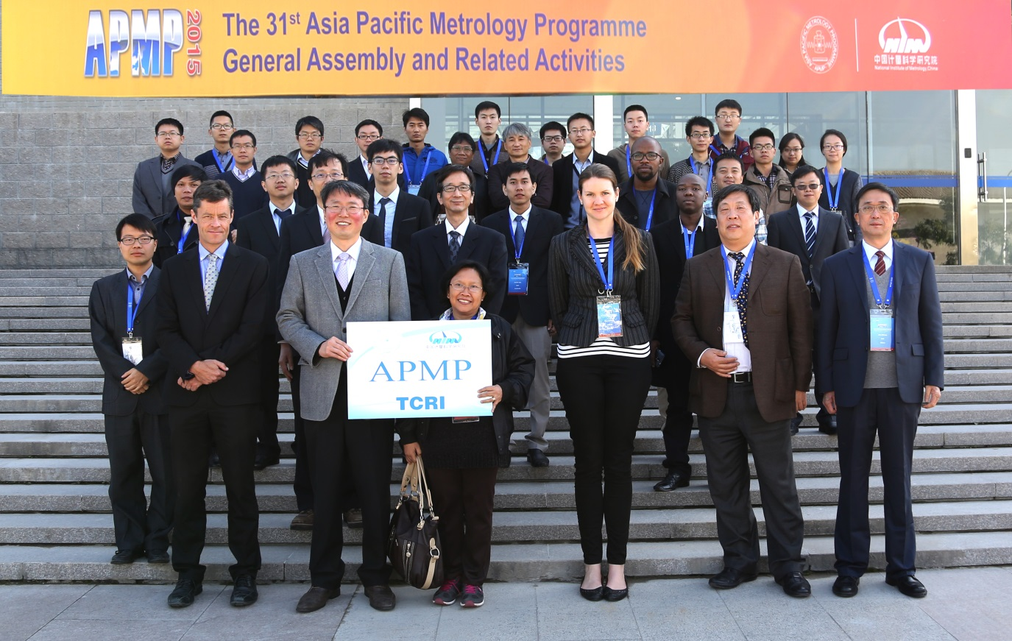
国际学术组织
国际电离辐射计量咨询委员会成员：CCRI、CCRI(I)、CCRI(II)、CCRI(III)
亚太计量组织电离辐射技术委员会（APMP TCRI）：现任主席（2016年-2019年）
2016年，成为IAEA/WHO 基准实验室成员（PSDL）

Slide 13
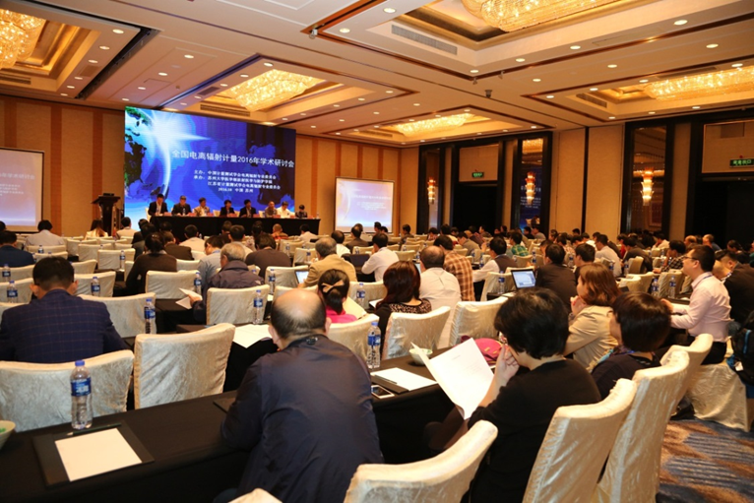
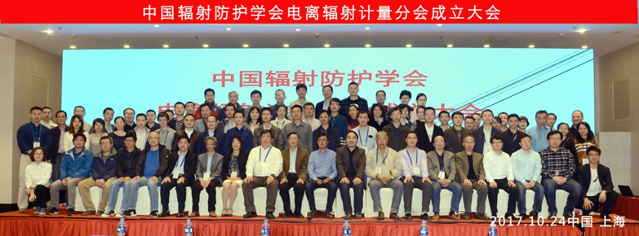
国内学术组织
秘书处：
中国计量测试学会电离辐射专业委员会
中国辐射防护学会电离辐射计量分会
中国体视学学会CT理论与应用专业委员会
主任委员、委员、常务理事、理事
在国内其它学术组织任职10余人次

Slide 14
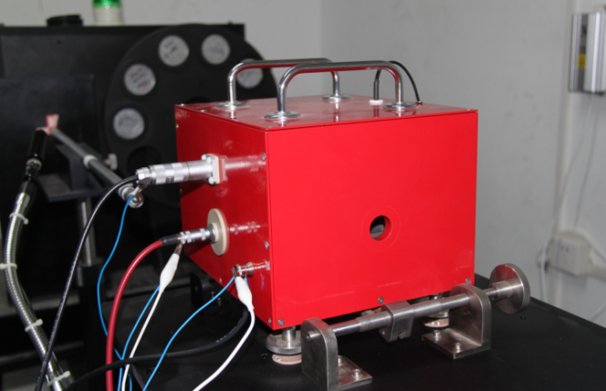
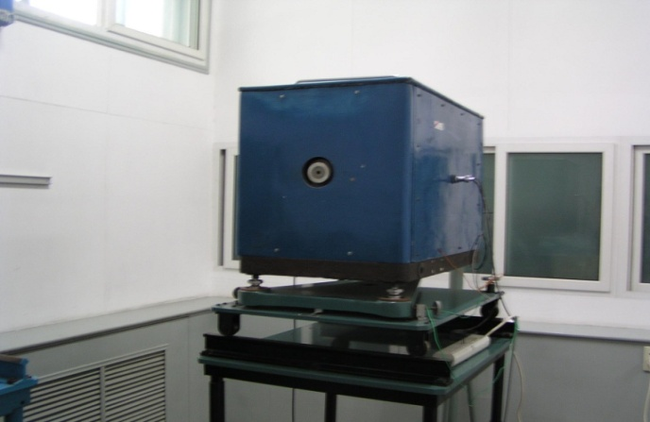
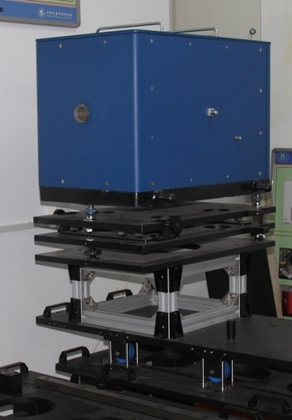
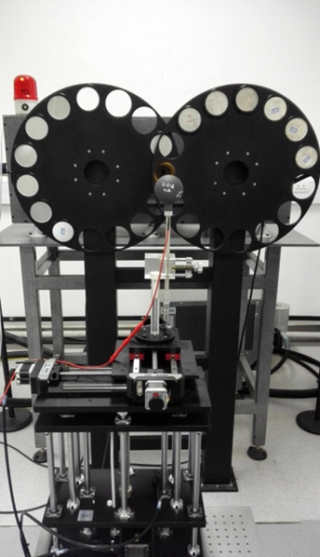
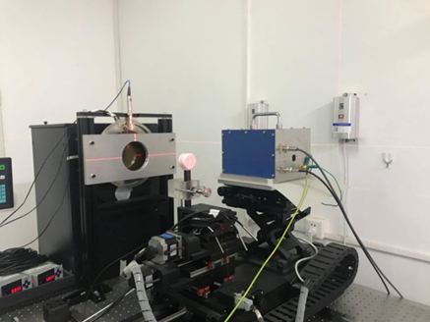
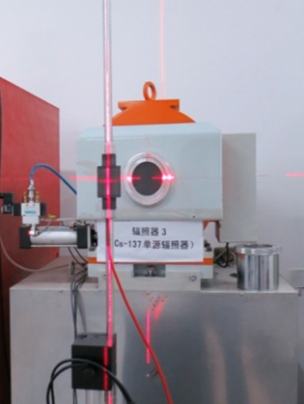
国家基标准（辐射剂量基准）
(10-60)kV X射线空气比释动能基准装置
中能X射线(60～250)kV照射量基准装置
(60～250)kV X射线空气比释动能基准装置
乳腺X射线线空气比释动能基准装置
（已完成国际比对，准备申报基准）
（250-600）kV X射线空气比释动能基准装置
（装置已建立，计划开展国际比对）
¹³⁷Cs γ射线空气比释动能基准装置
（已完成国际比对，准备申报基准）

Slide 15
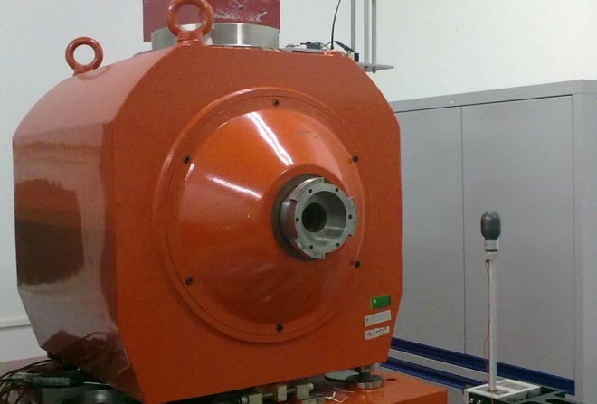
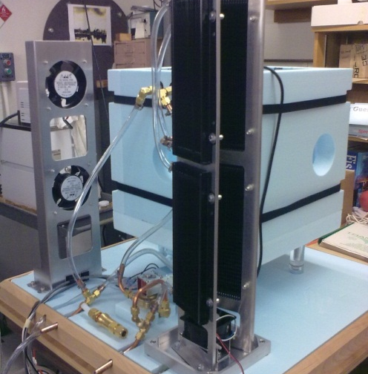
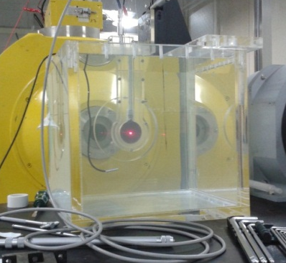
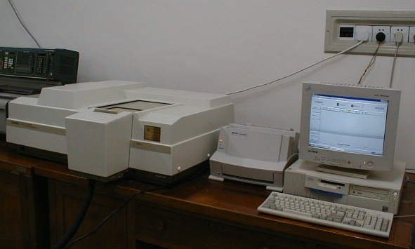
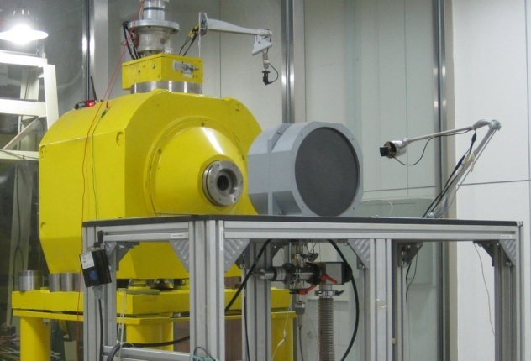
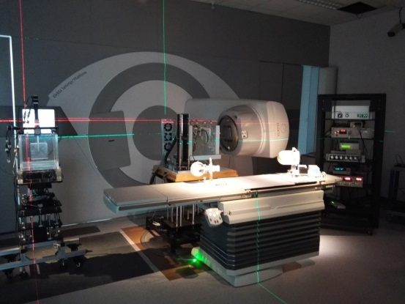
国家基标准（辐射剂量基准）
⁶⁰Coγ射线空气比释动能基准装置
水量热计γ射线吸收剂量基准装置
石墨空腔电离室⁶⁰Coγ射线水吸收剂量基准装置
硫酸亚铁剂量计吸收剂量基准装置
γ射线石墨吸收剂量量热计基准装置
水量热计加速器高能光子水吸收剂量基准装置
（完成比对，准备申报国家基准）

Slide 16
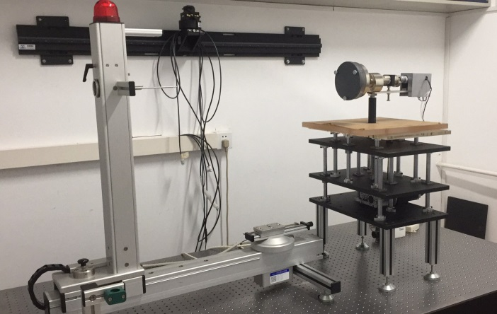
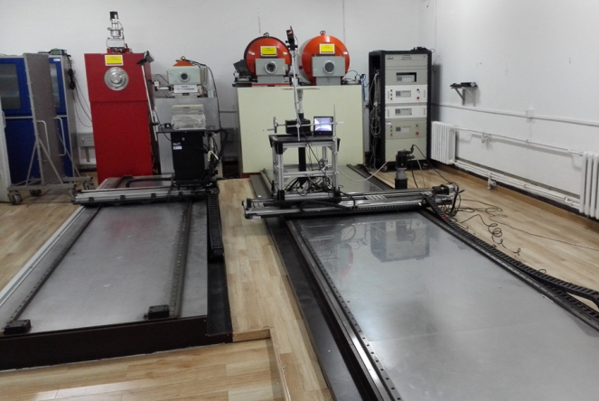
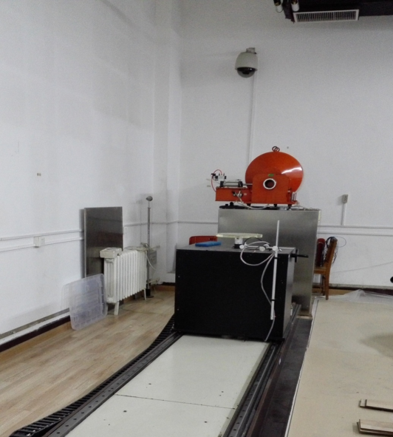
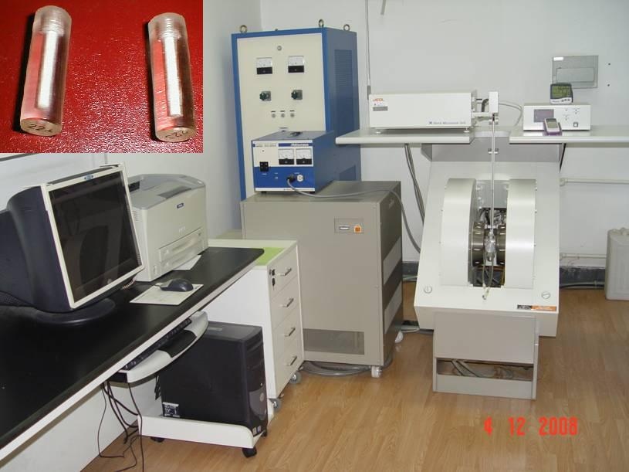
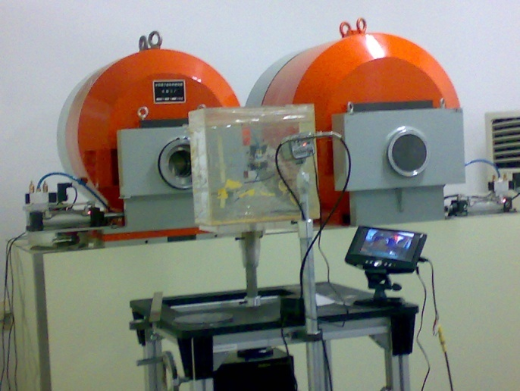
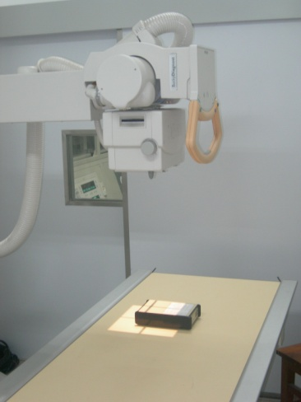
国家基标准（辐射剂量标准）
β射线吸收剂量国家标准装置
（已列入国际比对计划）
γ射线空气比释动能（防护水平）标准装置
参加IAEA组织的比对
γ射线空气比释动能（环境水平）标准装置
丙氨酸/EPR剂量计吸收剂量标准测量系统
热释光剂量计检定标准参考辐射场
X射线诊断水平剂量仪检定装置

Slide 17
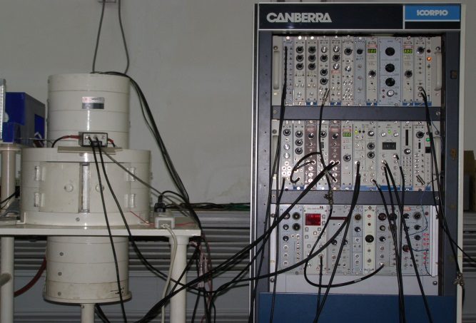
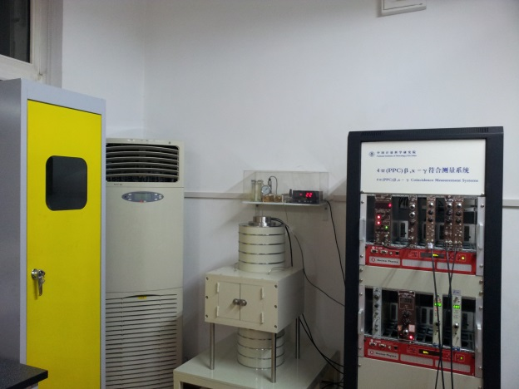
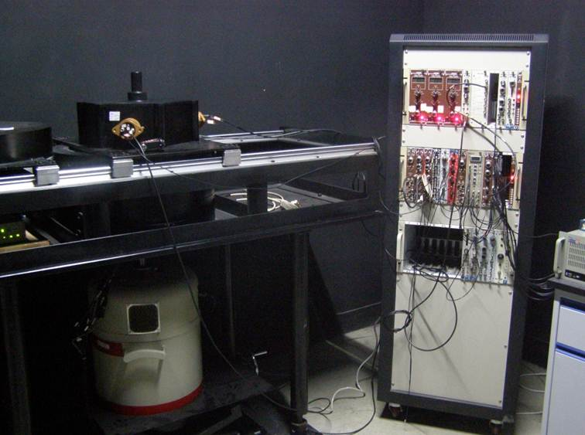
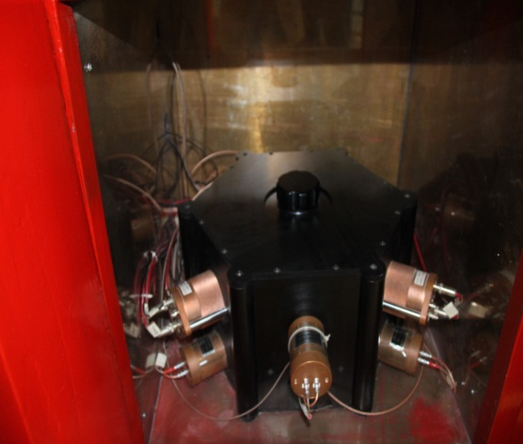
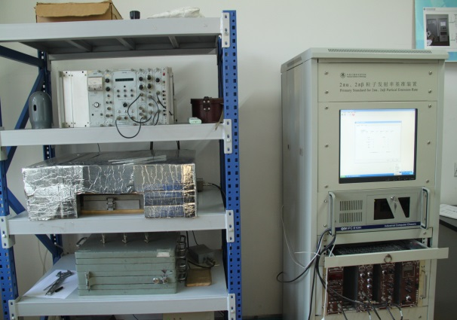
国家基标准（放射性活度基准）
4πβ-γ符合
4πX(e)-γ符合
4π(LS)-γ符合
4π(LS)液闪
2πα、β粒子发射率

Slide 18
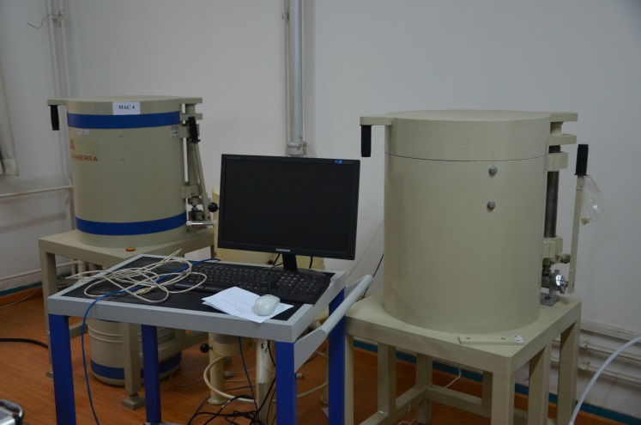
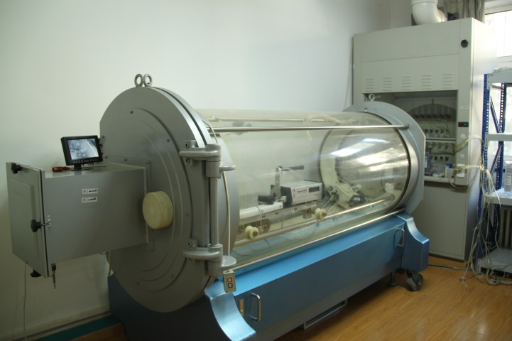


国家基标准（放射性活度标准）
γ谱仪
氡检定
2πα、2πβ低本底
4πγ电离室

Slide 19





国家基标准（中子）
14.8MeV中子吸收剂量基准
中子剂量当量标准装置
热中子注量率基准
中子源强度基准

Slide 20



国际比对-辐射剂量
K1：Co-60空气比释动能（2001/2015）
K2：低能X射线空气比释动能(2010/2018)
K3：中能X射线空气比释动能(2001/2017)
K4：Co-60水吸收剂量(2010)

Slide 21




国际比对-辐射剂量
K5：Cs-137空气比释动能（2014）
K6：加速器光子水吸收剂量（2016）
K7：乳腺X射线空气比释动能(2018)
已完成测量工作。
K8：Ir-192参考空气比释动能装置建立
计划参加国际比对

Slide 22



国际比对-活度
CCRI(II)-K2.H-3（2009）
BIPM.RI(II)-K4.Tc-99m （2012）
APMP.RI(II)-K2.Fe-59 （2014）
BIPM.RI(II)-K1.Co-60（2015）
CCRI(II)-K2.Ge-68 （2016）
CCRI(II)-S12 （2016）
BIPM.RI(II)- K1.Pa-231（2017）
CCRI(II)-K2.H-3（2009）
BIPM.RI(II)-K4 Tc-99m（2012）
APMP.RI(II)-K2.Fe-59.（2014）

Slide 23


国际比对-中子
APMP RI(III) S1中子周围剂量当量率（2010～2012）
BIPM CCRI(III)K9 Am-Be.1中子发射率（2012）

Slide 24
电离辐射国际互认检测与校准能力（CMCs） 195项
世界排名第7

Slide 25
辐射防护用X、γ辐射剂量当量(率)仪和监测仪检定规程
报告人：李德红
中国计量科学研究院电离辐射所
2018年7月25日

Slide 26
主要内容
范围
术语和计量单位
概述
计量性能要求
通用技术要求
计量器具控制

Slide 27
范围
射线种类：X、γ射线
能量：10keV-1.5MeV，4MeV-9MeV(条件缺乏）
物理量：周围剂量当量、定向剂量当量
单位：Sv、Sv/s （ mSv/h ，μSv/h，……）
仪表种类：防护仪和监测仪
不适于：医用放射仪表、个人剂量计

Slide 28
国内外参考标准
IEC60486 Radiation protection instrumentation- Ambient and/or direction dose equivalent(rate) meters and/or monitors for beta X and gamma radiation
GB/T 12162.1-2000 用于校准剂量仪和剂量率仪及确定其能量响应的x和γ参考辐射第1部分:辐射特性及产生方法
ISO 4037-3-1999（GB/T 12162.3-2004 ） X and gamma reference radiation for calibrating dosemeters and doserate meters and for determining their response as a function of photon energy - Part 3: Calibration of area and personal dosemeters and the measurement of their response as a function
备注：应使用上述标准的现行有效版本

Slide 29


术语和计量单位
周围剂量当量：
定向剂量当量：
指示值的相对误差：

Slide 30
术语和计量单位
相对固有误差
仪器参考点
响应
能量响应
角响应

Slide 31


概述
周围剂量当量
定向剂量当量

Slide 32

计量性能要求
辐射性能要求

Slide 33

计量性能要求
重复性要求

Slide 34
通用技术要求
外观
  外观良好、所需附件齐全
  型号、编号、制造厂、MC标志及其编号
有效量程
  模拟显示：量程或量级满刻度值的10%-100%
  数字显示：每个量程倒数第二个十进位的最小非零指示值，如最大指示为199.9的仪器，有效量程为1.0-199.9
  剂量当量率仪：至少包含三个量级；剂量当量仪：至少包含四个量级，且包含1mSv；用于核应急的监测的仪表测量范围 100μSv/h-10Sv/h和100μSv-2Sv.

Slide 35
通用技术要求
监测仪报警水平
  有效报警量程内连续可调，或每个量级至少一个设置点
  声响报警根据需要可设置为静音
  外部标识：
  有确定参考点位置的明显标识，并标明仪器适合测量的辐射类型、辐射量、能量和入射角
  指示值
  剂量当量(率)
  如果用照射量(率) ，空气比释动能(率)和空气吸收剂量(率)或其他单位，在检定前应该先确定合适的转换因子，以便直接显示值乘以该常数后得到剂量当量(率)

Slide 36



计量器具控制
检定条件
剂量标准：约定真值的扩展不确定不大于10％（ｋ＝２）
  照射量： X=Nx·M·KTP （较少）
  空气比释动能：Ka=Nk·M·KTP （很多）
  Ka与Ｘ的关系：

Slide 37
检定条件
参考辐射：须满足GB/T12162.1-2000
  荧光Ｘ射线；Ｎ系列X射线
  Co-60，Cs-137,Am-241
  R-C，R-F，R-Ti，R-Ni，R-O (极少，几乎没有）
  灵敏体积上的剂量率变化不超过5%；
  散射辐射的剂量率贡献小于总体的5%。
  配套设备：定位设备、监督电离室（推荐）、温度计、气压计、计时器、远距离读数装置（监视器）

Slide 38

检定项目

Slide 39
检定方法
外观以及通用特性
相对固有误差：
  周围剂量当量：采用Cs-137或Co-60（需考虑与CS-137的能响差异）
  定向剂量当量：N20或Cs-137(注意考虑次级电子平衡）
  模拟线性刻度的仪器：首检每个量程上选取3个点：30%，60%和90%；后续和使用中检定每量程选一个点：50%-75%之间
  对数刻度或数显仪器：首检每个十进位内3个点20%，40%和80%附近；后续和使用中检定每个十进位选一个点。

Slide 40


相对固有误差：
  当I≤±（20%+U），合格（U为约定真值的扩展不确定度）
报警功能：
  剂量当量率：应加上 0.8（1-U）；1.2（1+U）
  剂量当量：

Slide 41
能响
  周围剂量当量：Cs-137， 0° 归一
  定向剂量当量：N-20， 0° 归一
  剂量率尽量一致，相对固有误差
角响应
  ±30°； ±45° 不小于0.6
  根据厂家说明的角度检定

Slide 42

校准因子
过载
  量程最大值
  2倍最大值
  100Hmax (Hmax＜0.1Sv/h)，10Hmax，10Sv/h (Hmax＞0.1Sv/h)
  多个量程则每个量程都进行上述测试
重复性
  满刻度的1/3-1/2
  重复20次，相对标准偏差

Slide 43
周期：一般一年
检定结果处理
  合格：检定证书
  不合格：检定结果通知书，并注明不合格项目

Slide 44

单能光子自由空气比释动能K_{a}、光子注量Φ和照射量X之间的转换系数

Slide 45

光子自由空气比释动K_{a}、光子注量Φ和照射量X到
周围剂量当量 H *(10) 和定向剂量当量 H’(0.07，0°)的转换系数

Slide 46
环境、防护类仪表技术法规
JJG 393-2003 《辐射防护用X、γ辐射剂量当量（率）仪和监测仪》
JJG 1009-2016 《X、γ辐射个人剂量当量Hp(10)监测仪》
JJG 962-2010 《X、γ辐射个人剂量当量率报警仪》
JJG 521-2006 《环境监测用X、γ辐射空气比释动能（吸收剂量）率仪》
JJG 593-2016 《个人与环境监测用X、γ辐射热释光剂量测量（装置）系统》

Slide 47
电离辐射领域属于强制检定的计量器具目录

Slide 48
谢谢
敬请指正
Thanks for your attention!
Notes:
当前建立的Cs-137空气比释动能基准装置和γ射线防护标准的建立工作，解决了目前X、γ射线防护剂量仪表溯源需求，随着辐射防护剂量领域的新发展，出现了（4～9）MeV高能γ射线、β射线（电子）、质子和重离子等辐射剂量的相关量传新需求，本项目成果还难以满足，还需要进一步开展相关量传研究工作，以进一步完善辐射防护剂量的量传体系。
此外，本项目还属于传统量传范畴，有关辐射防护领域的前沿研究，如与辐射防护密切相关的辐射损伤机理研究，细胞和分子层面的微剂量学研究逐渐成为辐射防护剂量领域的热点，本项目工作只是上述前沿研究工作的基础，而国外先进计量研究机构（如PTB和NIST）已经开展相关研究工作，计量院也有必要开展相关研究工作，为辐射防护前沿的科研和应用工作做好技术储备。

